Slide 1
Lógica y Algoritmos
Colectivo 2024

Slide 2
Unidad I: Metodología de la Programación
Representación gráfica de los algoritmos
Concepto de diagrama de flujo
Simbología
Verificación del flujo de control

Slide 3
Representación gráfica de los algoritmos
Joyanes Aguilar, L (2020) “Para representar un algoritmo se debe utilizar algún método que permita independizar dicho algoritmo del lenguaje de programación elegido.” (p. 64)

Slide 4
Los métodos usuales para representar un algoritmo son:
Diagrama de Flujo.
Diagrama N – S (Nassi – Schneiderman)
Lenguajes de especificación de algoritmos: pseudocódigos.
Lenguaje español, inglés…
Formulas

Slide 5
Pseudocódigo
Joyanes Aguilar, L (2020) es un lenguaje de especificación (descripción) de algoritmos. El uso de tal lenguaje hace el paso de codificación final … relativamente fácil. (p. 65)

Slide 6
Representación de un pseudocódigo
Start
//Cálculo de impuesto y slarios
read nombre, horas, precio
salario <- horas * precio
tasas <- 0.25 * salario
salario_neto <- salario – tasas
write nombre, salario, tasas, salario_neto
end

Slide 7
Diagrama de flujo
Joyanes Aguilar, L. (2020) es un diagrama que utiliza símbolos (cajas) y que tiene los pasos de algoritmos escritos en caja unida por flechas, denominadas líneas de flujo, que indican la secuencia en que se debe ejecutar. (p. 66)

Slide 8
Simbología
Terminal (representa el comienzo, “inicio”, y el final “fin” de un programa.

Slide 9
Simbología
Entrada / Salida (cualquier tipo de introducción de datos en la memoria desde los periféricos, “entrada”, registro de la información procesada en un periférico. “salida”

Slide 10
Simbología
Proceso ( cualquier tipo de operación que pueda originar cambio de valor, formato o posición de la información almacenada en memoria, operaciones aritméticas, de transferencia, etcétera)

Slide 11
Simbología
Decisión (indica operaciones lógicas o de comparación entre datos – normalmente dos – y en función del resultado de la misma determina cuál de los distintos caminos alternativos del programa se debe seguir, normalmente tienen dos salidas – respuesta SI o NO – pero puede tener 3 o más, según los casos)

Slide 12
Simbología
Indicador de dirección o línea de flujo (indica el sentido de ejecución de las operaciones)

Slide 13
Otros
Joyanes Aguilar, L. (2020) Símbolos del diagrama de flujo (p. 67)

Slide 14
Ejemplo
Calcular el salario bruto y el salario neto de un trabajador por horas, conociendo el nombre, números de horas trabajadas, impuesto a pagar y salario neto.

Slide 15
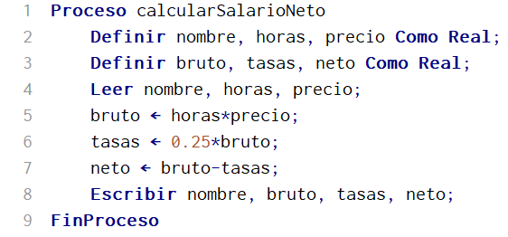
Ejemplo. Pseudocódigo

Slide 16
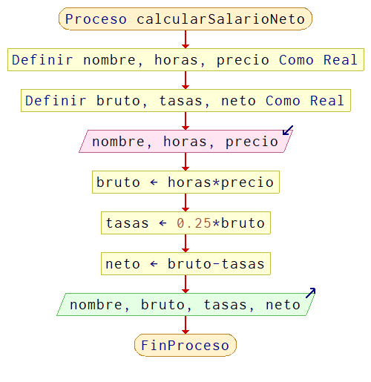
Ejemplo. Diagrama de Flujo

Slide 17
Ejercicios
Escriba un algoritmo para:
Sumar dos números enteros.
Restar dos números enteros
Multiplicar dos números enteros.
Dividir un número entero por otro.
Leer un número y mostrar su antecesor y sucesor.
Calcular el área de un círculo.
Convertir x cantidad de dólares a córdobas.
Convertir x cantidad de córdobas a dólares.
Calcular el promedio de un estudiante que cursa 5 asignaturas.
Dar un descuento del 10% a la compra de x cantidad de producto a x precio.

Slide 18
Referencias
Joyanes, A. (2020). Fundamentos de Programación: Algoritmos, estructuras de datos y objetos. 5^{ta.} Ed. México: McGraw-Hill.

